Slide 1
9.2 Hive系统架构
9.2.1 概述
9.2.2 Hive组成模块
9.2.3 Hive工作原理
9.2.4 从外部访问Hive的典型方式

Slide 2
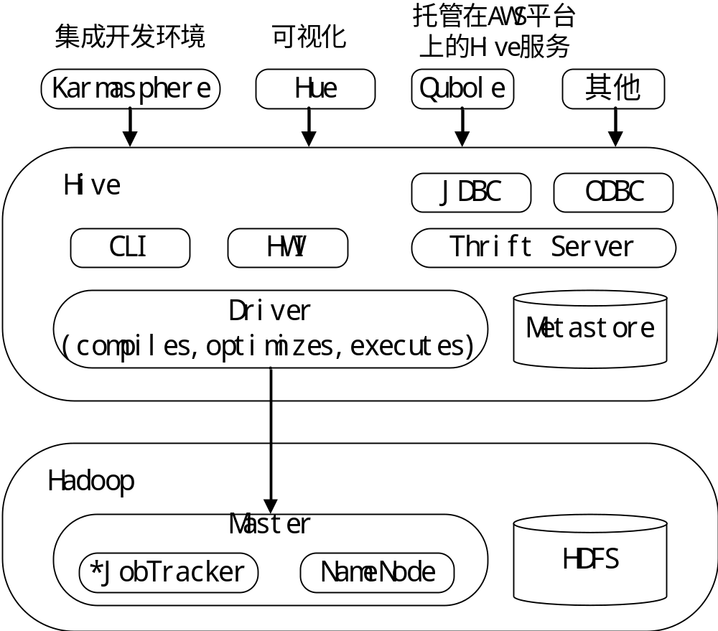
9.2.1 概述
12-3 Hive系统架构

Slide 3
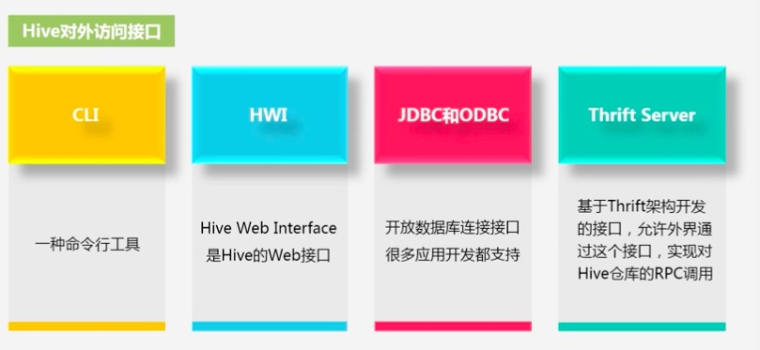
5.3 Hive系统架构
Hive对外访问接口

Slide 4
9.2.2 Hive组成模块
驱动模块：包括编译器、优化器、执行器等
所有命令和查询都会进入到驱动模块，通过该模块对输入进行解析编译，对需求的计算进行优化，然后按照指定的步骤进行执行。
元数据存储模块（Metastore）：是一个独立的关系型数据库
通常是与MySQL数据库连接后创建的一个MySQL实例，也可以是Hive自带的derby数据库实例。元数据存储模块中主要保存表模式和其他系统元数据，如表的名称、表的列及其属性、表的分区及其属性、表的属性、表中数据所在位置信息等。

Slide 5

Hive HA
Hive的问题；端口不稳定，进程丢失等
Notes:
端口不稳定，进行丢失

Slide 6
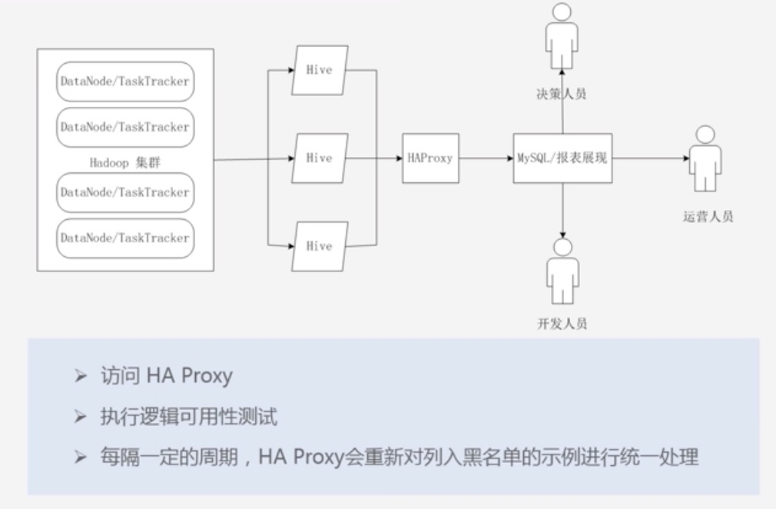
Hive HA

Slide 7
9.2.3 Hive工作原理
9.2.3.1 SQL语句转换成MapReduce的基本原理
9.2.2.2 Hive中SQL查询转换成MapReduce作业的过程

Slide 8
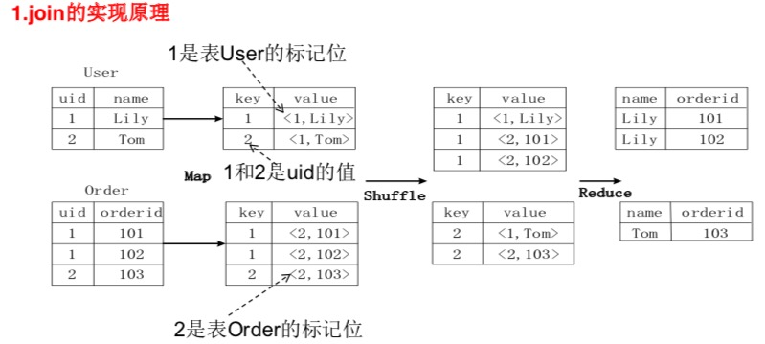
9.2.3.1 SQL语句转换成MapReduce的基本原理
图12-4 join的实现原理

Slide 9
9.2.3.1 SQL语句转换成MapReduce的基本原理
join转化为MapReduce任务的具体过程:
在Map阶段，表user中记录(uid,name)映射为键值对(uid,<1,name>)，表order中记录(uid, orderid)映射为键值对(uid,<2, orderid >)
1,2是表user和order的标记位
(1,Lily) (1,<1,Lily>)， (1,101) (1,<2,101>)
在Shuffle、Sort阶段， (uid,<1,name>)和(uid,<2, orderid >)按键uid的值进行哈希，然后传送给对应的Reduce机器执行，并在该机器上按表的标记位对这些键值对进行排序
(1,<1,Lily>)、(1,<2,101>)和 (1,<2,102>)传送到同一台Reduce机器上，并按该顺序排序
(2,<1,Tom>)和(2,<2,103>)传送到同一台Reduce机器上，并按该顺序排序
在Reduce阶段，对同一台Reduce机器上的键值对，根据表标记位对来自不同表的数据进行笛卡尔积连接操作，以生成最终的连接结果。
(1,<1,Lily>)∞(1,<2,101>) (Lily, 101)
(1,<1,Lily>)∞ (1,<2,102>) (Lily, 102)
(2,<1,Tom>) ∞(2,<2,103>) (Tom, 103)

Slide 10
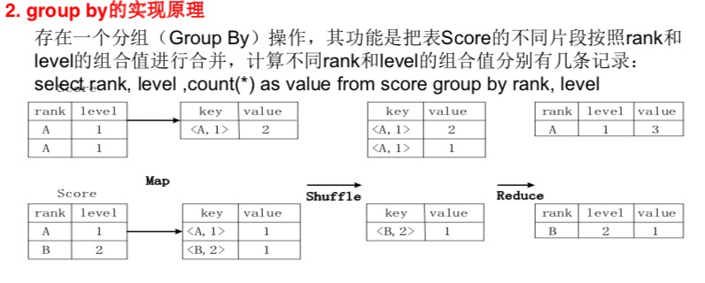
9.2.3.1 SQL语句转换成MapReduce的基本原理
图12-5 group by的实现原理

Slide 11
9.2.3.1 SQL语句转换成MapReduce的基本原理
group by转化为MapReduce任务的具体过程:
在Map阶段，表score中记录(rank,level)映射为键值对(<rank,level> , count(rank,level))
score表的第一片段中有两条记录(A,1)，(A,1) (<A,1> ,2)
score表的第二片段中有一条记录(A,1)，(A,1) (<A,1> ,1)
在Shuffle、Sort阶段， (<rank,level> ,count(rank,level))按键<rank,level>的值进行哈希，然后传送给对应的Reduce机器执行，并在该机器上按<rank,level>的值对这些键值对进行排序
(<A,1>,2)和 (<A,1>,1)传送到同一台Reduce机器上，按到达顺序排序
(<B,2>,1>)传送到另一台Reduce机器上
在Reduce阶段，对Reduce机器上的这些键值对，把具有相同<rank,level>键的所有count(rank,level)值进行累加，生成最终结果。
(<A,1>,2>)+ (<A,1>,1>) (A,1,3)
(<B,2>,1) (B,2,1)

Slide 12
9.2.3.2 Hive中SQL查询转换成MapReduce作业的过程
当用户向Hive输入一段命令或查询时，Hive需要与Hadoop交互工作来完成该操作。首先，驱动模块接收该命令或查询编译器。接着，对该命令或查询进行解析编译。然后，由优化器对该命令或查询进行优化计算。最后该命令或查询通过执行器进行执行。
执行器通常的任务是启动一个或多个MapReduce任务，有时也不需要启动MapReduce任务，像执行包含*的操作（如select * from 表）时。

Slide 13
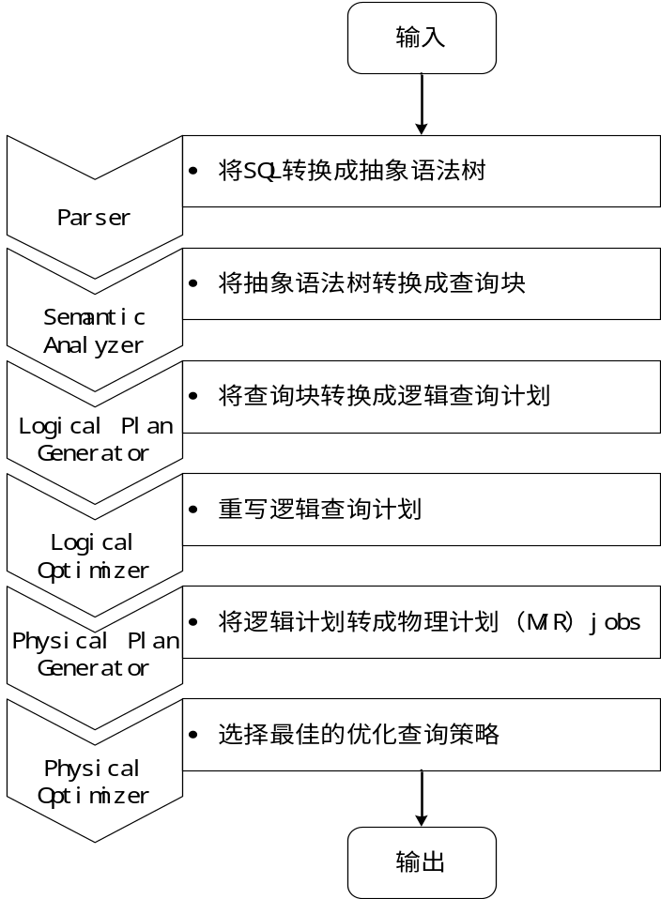
9.2.3.2 Hive中SQL查询转换成MapReduce作业的过程
图12-6 Hive中SQL查询的MapReduce作业转化过程

Slide 14
9.2.3.2 Hive中SQL查询转换成MapReduce作业的过程
Hive查询的具体执行过程：
第0步：用户通过命令行CLI或其他Hive访问工具，向Hive输入一段命令或查询。
第1步：由Hive驱动模块中的编译器——Antlr语言识别工具，对用户输入的SQL语言进行词法和语法解析，将SQL语句转化为抽象语法树（AST Tree）的形式。
第2步：对该抽象语法树进行遍历，进一步转化成QueryBlock查询单元。
因为抽象语法树的结构仍很复杂，不方便直接翻译为MapReduce算法程序，所以Hive把抽象语法树进一步转化为QueryBlock，其中QueryBlock是一条最基本的SQL语法组成单元，包括输入源、计算过程和输出三部分。

Slide 15
9.2.3.2 Hive中SQL查询转换成MapReduce作业的过程
Hive查询的具体执行过程：
第3步：再对QueryBlock进行遍历，生成执行操作树（OperatorTree）。
其中，OperatorTree由很多逻辑操作符组成，如TableScanOperator，SelectOperator，FilterOperator，JoinOperator，GroupByOperator，ReduceSinkOperator等。这些逻辑操作符可以在Map阶段和Reduce阶段完成某一特定操作。
第4步：通过Hive驱动模块中的逻辑优化器对OperatorTree进行优化。
变换OperatorTree的形式，来合并多余的操作符，已减少MapReduce任务数量以及Shuffle阶段的数据量。

Slide 16
9.2.3.2 Hive中SQL查询转换成MapReduce作业的过程
Hive查询的具体执行过程：
第5步：对优化后的OperatorTree进行遍历，根据OperatorTree中的逻辑操作符生成需要执行的MapReduce任务。
第6步：启动Hive驱动模块中的物理优化器，对生成MapReduce任务进行优化，生成最终的MapReduce任务执行计划。
第7步：最后，由Hive驱动模块中的执行器，对最终的MapReduce任务进行执行。

Slide 17
9.2.4 从外部访问Hive的典型方式
除了用CLI和HWI工具来访问Hive外，还可以采用以下几种典型外部访问工具：
1.Karmasphere是由Karmasphere公司发布的一个商业产品。
可以直接访问Hadoop里面结构化和非结构化的数据，可以运用SQL及其他语言，可以用于Ad Hoc查询和进一步的分析；
还为开发人员提供了一种图形化环境，可以在里面开发自定义算法，为应用程序和可重复的生产流程创建实用的数据集。
2.Hue是由Cloudera公司提供的一个开源项目
是运营和开发Hadoop应用的图形化用户界面；
Hue程序被整合到一个类似桌面的环境，以web程序的形式发布，对于单独的用户来说不需要额外的安装。
3.Qubole公司提供了“Hive即服务”的方式
托管在AWS平台，这样用户在分析存储在亚马逊S3云中的数据集时，就无需了解Hadoop系统管理；
提供的Hadoop服务能够根据用户的工作负载动态调整服务器资源配置，实现随需计算。

